Slide 1
CEJM & CEJM appliquée
à la gestion des transports et logistique associée

Slide 2

Economie
Droit
Management
Bloc n° 8 : Culture économique juridique et managériale
Notes:
Les programmes actuels d’économie, de droit et de management des entreprises avaient des contenus cloisonnés.
L’approche très disciplinaire était éloignée de la visée professionnelle.
Volonté de concilier un objectif de culture économique, juridique et managériale avec l’objectif de professionnalisation en :
Travaillant sur des thèmes communs traités en questions disciplinaires, selon les méthodes propres à chaque discipline : CEJM
Intégrant des savoirs dans les activités professionnelles, par le biais de CEJM appliquée

Slide 3
CEJM tronc commun transférable à d’autres BTS
Bloc n° 8 :
Culture économique juridique et managériale
U3 :
Culture économique juridique et managériale
1 bloc / 1 épreuve

Slide 4
CEJM appliquée = spécifique à GTLA
U4 : Mise en œuvre d’opérations de TPL
Des savoirs CEJM intégrés dans 4 blocs professionnels
U51 : Conception d’opérations de TPL
U52 : Analyse de la performance d’une activité de TPL
CEJM appliquée = des savoirs au service de la construction de la professionnalité
U6 : Pérennisation et développement de l’activité de TPL

Slide 5
Grille horaire CEJM & CEJM appliquée
 | 1ère année |  | 2ème année
Enseignements | Horaire hebdo. division | Horaire annuel étudiant | Horaire hebdo. division | Horaire annuel étudiant
CEJM | 4 | 144 | 4 | 144
CEJM appliquée | 2 | 72 | 2 ⁽¹⁾ | 72 ⁽¹⁾ | ⁽¹⁾ ½ des heures en co-enseignement : CEJM appliquée + enseignement professionnel 3h professeur / semaine
Pérennisation & développement activité TPL | 2 | 72 | 2 ⁽¹⁾ | 72 ⁽¹⁾

Slide 6
Bloc n°8 : Culture économique juridique et managériale
Tronc commun
1
L’intégration de l’entreprise dans son environnement
2
La régulation de l’activité économique
3
L’organisation de l’activité de l’entreprise
L’impact du numérique sur la vie de l’entreprise
5
4
Les mutations du travail
6
Les choix stratégiques de l’entreprise

Slide 7
Les différents thèmes abordés en CEJMA à partir de CEJM
Thème 1
L’intégration de l’entreprise dans son environnement
Thème 6
Les choix stratégiques de l’entreprise
Thème 2
La régulation de l’activité économique
Les différents thèmes
de
CEJM
Thème 3 L’organisation de l’activité de l’entreprise
Thème 5
Les mutations du travail
Thème 4
L’impact du numérique sur la vie de l’entreprise

Slide 8
Problématisation CEJM
Thème 1 : L’intégration de l’entreprise dans son environnement Quelles sont les relations de l’entreprise avec les différents acteurs de son environnement, quelle est leur nature et comment l'entreprise peut-elle les stabiliser ?
Economie | Droit | Management
Comment s’établissent les relations entre l’entreprise et son environnement éco. ? | Comment les contrats sécurisent-ils les relations entre l’entreprise et ses partenaires ? | De quelle manière l’entreprise s’inscrit-elle dans son environnement ?
COMPÉTENCES
Identifier les principaux agents économiques en relation avec l’entreprise et leurs rôles Présenter le fonctionnement des marchés sur lesquels intervient l’entreprise Repérer les externalités | Qualifier une situation précontractuelle et repérer le processus de formation d’un contrat Analyser et évaluer les conditions de la validité, les clauses et les effets juridiques d’un contrat | Identifier les finalités de l’entreprise Caractériser les différentes parties prenantes de l’entreprise Caractériser les étapes de création d’une entreprise Distinguer une démarche entrepreneuriale de managériale ……

Slide 9
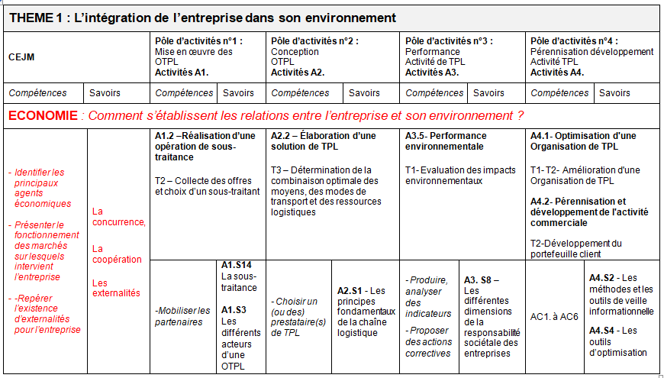
CEJMa ….liens CEJM / Enseignements professionnels

Slide 10
Les différents thèmes abordés en CEJMA à partir de CEJM
Thème 1
L’intégration de l’entreprise dans son environnement
Thème 6
Les choix stratégiques de l’entreprise
Thème 2
La régulation de l’activité économique
Les différents thèmes
en
CEJM
Droit de la concurrence
Thème 3 L’organisation de l’activité de l’entreprise
Thème 5
Les mutations du travail
Thème 4
L’impact du numérique sur la vie de l’entreprise

Slide 11
THEME 2 : La régulation de l’activité économique
CEJM |  | Pôle d’activités n°1 : Mise en œuvre OTPL Activités A1. |  | Pôle d’activités n°2 : Conception OTPL Activités A2. |  | Pôle d’activités n°3 : Performance Activité de TPL Activités A3. |  | Pôle d’activités n°4 : Pérennisation développement Activité TPL Activités A4.
Compétences | Savoirs en lien | Compétences | Savoirs | Compétences | Savoirs | Compétences | Savoirs | Compétences | Savoirs
DROIT : Comment les activités économiques sont-elles régulées par le droit ?
Repérer les enjeux du droit de la concurrence | Le rôle du droit dans la régulation |  |  |  |  |  |  | A4.2- Pérennisation et développement de l'activité commerciale
 |  |  |  |  |  |  |  | -Identifier un besoin de pérennisation ou une opportunité de développement de l’activité de TPL -Identifier des solutions et argumenter le choix d’une solution | Tous les savoirs en lien
Le travailleur détaché / cabotage

Slide 12
Situations professionnelles
Vécues
Observées
Didactisées
CEJM
CEJM appliquée
4 Blocs professionnels
Analyse du contexte, méthodes…
Nécessité d’approfondissement

Slide 13
Blocs 6 et 7
Bloc 4
Bloc 5
Bloc 3
CEJM appliquée
CEJM
Stages
Bloc 2
Bloc 1

Slide 14
Questions ?

